Slide 1
中考物理一轮复习讲练测
物理（全国通用）
讲师：xxx

Slide 2
专题02
光现象

Slide 3
目录
CONTENTS
01
02
03
04
考情分析
知识建构
知识梳理
题型归纳

Slide 4
考情分析
一、课标考点分析
考点内容 | 课标要求 | 命题预测
光的直线传播 | 通过实验，探究光在同种均匀介质中是沿直线传播的 | 属于常考热点，主要考查考生对光的直线传播的认识。考查题型常见的有选择题、填空题，有时也会出现作图题。主要命题点有：光的直线传播条件、生活中常见光的直线传播的现象、小孔成像、利用光的直线传播作图等
光的反射 | 通过探究，了解光的反射规律。了解什么是镜面反射和漫反射 | 光的反射是最重要的光的传播规律，也是常考热点，在光现象类型的辨析中，属于常考内容。考查题型较多，有：选择题、填空题、作图题和实验探究题。命题点主要集中在：生活中光的反射现象、光的反射规律、利用光的反射作图、探究光的反射规律、镜面反射和漫反射等
平面镜成像 | 通过实验，探究平面镜成像时像与物的关系，了解平面镜成像的特点及应用 | 平面镜成像属于常考热点，也是光现象考题中考点集中的内容，对平面镜成像考查的题型主要有：填空题、实验探究题、作图题，有时也会出现选择题。命题点主要有：平面镜成像规律及应用、利用平面镜成像规律作图、探究平面镜成像规律等
光的折射 | 通过探究，了解光的折射规律。认识生活中的折射现象 | 光的折射是一种重要的光现象，所以在考卷中，出现光的折射的考题也很多。其考查题型主要是选择题、填空题、作图题，有时也会出现实验探究题。命题点有：光的折射及应用、生活中常见的光的折射现象、光的折射作图等
光的色散 | 通过观察和实验（光的色散），知道白光是由色光组成的 | 光的色散是光的折射发生的光现象，所以在考查光的折射时，会出现对光的色散的考查，其常见题型主要是选择题和填空题。对光的色散命题点有：认识光的色散、生活中光的色散现象、复色光与单色光（三原色）等
红外线、紫外线 | 了解红外线、紫外线的简单应用 | 了解红外线和紫外线的特点和应用是考查此知识点的主要考查方向，考题主要有选择题和填空题两种。命题点有：红外线和紫外线在生活中的应用等
02
稿定PPT
稿定PPT，海量素材持续更新，上千款模板选择总有一款适合你

Slide 5
考情分析
二、考情分析
《光现象》是中考必考内容。由于试卷结构和分值的不同，本部分的考题一般在1-2道题，分值一般在2-5分之间；考题题型根据其出现的概率分别是：选择题、填空题、实验题和作图题等。
以上考点作为常考内容，在备考过程中应作为主要备考方向加以重视，但也不能忽视一些冷门考点，如镜面反射与漫反射、光路可逆、实像与虚像（难点）、红外线与紫外线、物体的颜色等。
本部分内容较为简单。在备考中，应以分辨各类光现象，认识其规律为主要方向，加强对其规律的理解；同时，这些光现象大都是通过实验探究过程得到的，所以对各类光现象中的实验探究应掌握其实验方法、实验设计、实验过程和实验结论。通过努力备考，相信同学们一定会取得较好的成绩。
02

Slide 6
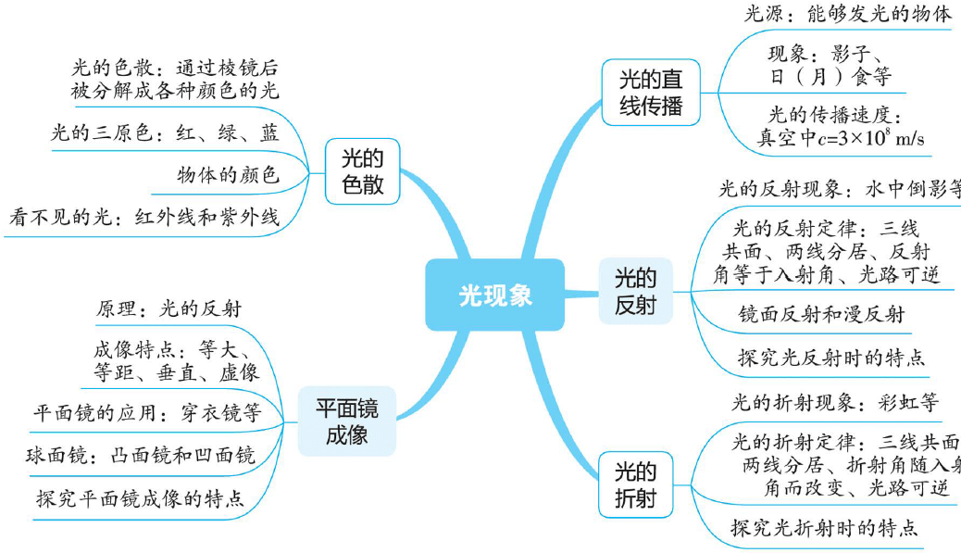
知识建构
02
稿定PPT
稿定PPT，海量素材持续更新，上千款模板选择总有一款适合你

Slide 7
01
02
光的直线传播
稿定PPT
稿定PPT，海量素材持续更新，上千款模板选择总有一款适合你

Slide 8
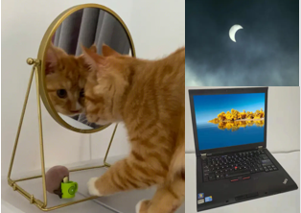
一、光源
夯基·基础知识梳理
1.光源
人们之所以能看到各种事物，是因为有光进入人的眼睛。这些光都是能带给我们光明的“光源”发出的或通过其他途径传播过来的。但是，所有的光都是有“光源”的。
自身能够发光的物体叫 。光源分为自然光源和人造光源。
2.光源的判断
判断物体是不是光源，关键是物体自身能否发光。有些物体看起来好像在发光，实际上是反射了其他光源发出的光，所以这些物体不是光源；如镜子、月亮、宝石、电影的屏幕等。
光源
自然光源
人造光源
不是光源

Slide 9
二、光的直线传播
夯基·基础知识梳理
激光沿不同方向垂直水箱侧面射出光
1.光是怎样传播的
（1）实验观察：光在空气、水、玻璃中的传播路径。
在夜晚，用能发出带有颜色的激光笔射向天空
光从玻璃砖的侧面垂直射入玻璃砖
光在空气中沿直线传播
光在水中沿直线传播
光在玻璃中沿直线传播
（2）探究光沿直线传播的条件
将一束光从透明水槽侧面垂直射入非均匀浓度的糖水溶液中，激光的传播路径在浓度不均匀的糖水溶液中会向下弯曲
激光在均匀浓度的糖水溶液中的传播路径是直的

Slide 10
二、光的直线传播
夯基·基础知识梳理
【分析论证】光垂直射入浓度不均匀的糖水溶液中时，光的传播路径发生了弯曲；在均匀浓度的糖水溶液中，光的传播路径是直的。
【实验结论】光在同种均匀介质中沿直线传播。
（3）光可以在真空中传播：太阳光能通过太空和大气层传播到地球表面，说明光可以在真空中传播。

Slide 11
二、光的直线传播
夯基·基础知识梳理
2.光线
（1）定义：为了表示光的传播情况，我们通常用一条带有箭头的直线表示光的传播径迹和方向（如图甲所示），这样的直线叫光线。
（2）画法：光线是带箭头的直线，箭头表示光的 。画光路图时，光线要用 表示，且标上箭头。图乙和图丙分别表示平行光和点光源发出的光。
传播方向
实线

Slide 12
二、光的直线传播
夯基·基础知识梳理
3.与光的直线传播有关的现象
（1）影子：光在传播过程中，遇到不透明的物体，会使物体后面光不能到达的区域形成一个阴暗区域，即物体的影子；如图甲。
（2）日食和月食
①月食：当地球处于月球和太阳之间时，地球挡住了射向月球的光，由于光沿直线传播，我们能看到月食。如图乙所示。
②日食：当月球运行到太阳和地球之间时，由于光沿直线传播，月球就挡住了太阳射向地球的光，我们看到了日食。如图乙所示。

Slide 13
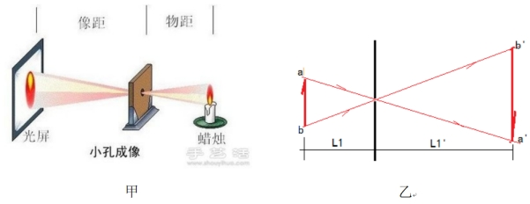
二、光的直线传播
夯基·基础知识梳理
（3）小孔成像：如图所示甲，用给一个带有小孔的板遮挡在光屏与蜡烛之间，光屏上就会形成烛焰倒立的像，我们把这样的现象叫小孔成像。左右移动中间的板，光屏上的像的大小也会随之发生变化。
由于光沿直线传播，来自烛焰上方的光通过小孔后就射到了光屏的下部，来自烛焰下方的光通过小孔后就射向了上部。这样，光屏上就出现了烛焰倒立的像。
像的大小与物（蜡烛）的大小以及光屏所在位置有关。其大小关系为：

Slide 14
二、光的直线传播
夯基·基础知识梳理
（1）小孔成像的条件：小孔必须足够小，但并不是越小越好，孔太小会影响像的亮度；
（2）小孔成像时，像的形状取决于物体的形状，与小孔形状无关；
（3）小孔逐渐变大，光屏上的像会逐渐变模糊；当小孔增大到一定程度时，在光屏上只能看到与小孔形状相同的光斑。
【现象辨析】影子和小孔成像的异同
现象 | 相同点 | 不同点
影子 | 形成原因都是光沿直线传播 | 影子是光照射不到的区域，影子的形成不一定和物体的形状相同，而且影子是黑暗的
小孔成像 |  | 通过小孔成的像是光实际照射到的区域，像的形状和物体的形状相同，而且像是亮的

Slide 15
二、光的直线传播
夯基·基础知识梳理
4.光的直线传播的应用
由于光的直线传播，在开凿隧道时，工人们可以用激光束引导掘进机，使掘进机沿直线前进，保证隧道方向不会出现偏差；士兵瞄准射击；站队时队列排直等。
像“井底之蛙”、“一叶障目不见泰山”也都是可以用光的直线传播进行解释的。

Slide 16
三、光的传播速度
夯基·基础知识梳理
1.光在真空中的传播速度
光不仅可以在空气、水等物质中传播，而且可以在真空中传播。光在真空中的传播速度很大，在物理学中用c表示，c=2.99792×10⁸m/s。通常情况下，真空中的光速可以近似为：c=3×10⁸m/s。
2.光在其他介质中的传播速度
光在空气中的传播速度近似等于光在真空中的传播速度c，也可以近似为c=3×10⁸m/s。光在水中的传播速度约为3/4c；光在玻璃中的传播速度近约为2/3c。

Slide 17
考向01 光的直线传播及应用
提升·必考题型归纳
光的直线传播是光现象基础，所有光现象都是在光的直线传播基础上展开的，没有光的直线传播就没有光现象的理论结构。
光的直线传播是常考热点，有关考题主要集中在光的直线传播的认识和光的直线传播的例子上。生活中利用光的直线传播的例子很多，尤其是劳动人民在生产和人类活动中，总结出了许多利用光的直线传播的现象，如：小孔成像、影子的形成、树林中的光斑、日食、月食等都是光的直线传播的例子。加强对此方面知识的积累，会有助于解答此类问题。
光的直线传播作为一个考题不多，常见的是作为一个知识点出现，并与其他光现象知识点或其他知识点结合组成一个题目。

Slide 18
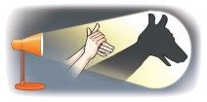
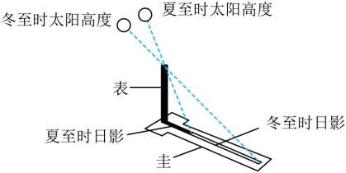
考向01 光的直线传播及应用
提升·必考题型归纳
手不透明，光照射时会有一部分光被手挡住，从而形成一片黑暗的区域，即手影
【例1】（2023·云南）图所示的“手影”游戏中，影子的形成原因是（ ）。
B
A. 光的反射 B. 光沿直线传播 C. 光的折射 D. 光的色散
【变式1-1】（2023·江西）如图所示，圭表是中国古代重要的天文仪器，圭表通过测量正午日影长度来推测二十四节气，日影是光的_________形成的。为了提高其测量精度，天文学家使用铅垂线来确保“表”垂直于水平放置的“圭”。铅垂线是利用了重力的方向总是_________。
【变式1-2】晴朗的天气，小刚到森林中去游玩，他看到地面出现大小不一的圆形光斑，他认为（ ）。
A．圆斑是太阳的影子
B．圆斑是太阳的实像
C．圆斑是太阳的虚像
D．圆斑是树叶的影子
B
直线传播
竖直向下
重力方向总是竖直向下的
光线被挡住形成的日影
地面出现大小不一的圆形光斑，是太阳光通过树叶空隙中的小孔时，由于光的直线传播，太阳在地面上形成的倒立的实像，属于小孔成像，即圆斑是太阳的实像

Slide 19
考向02 小孔成像
提升·必考题型归纳
小孔成像是光的直线传播形成的最典型的光现象。
在解答此类问题时，应注意：小孔成像时，像不但左右颠倒，而且上下也颠倒；像的形状与小孔的形状无关，由物体的形状决定。

Slide 20
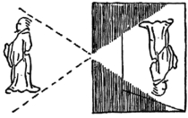
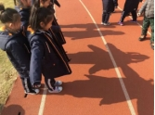
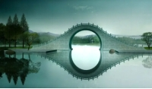
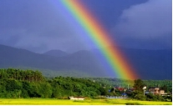
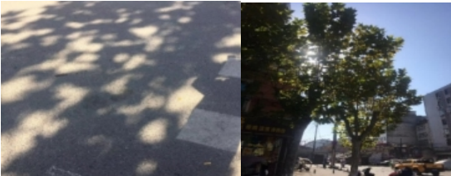
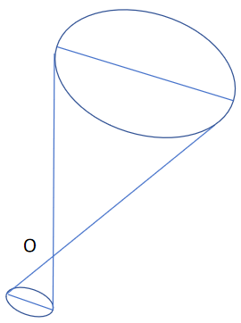
考向02 小孔成像
提升·必考题型归纳
小孔成像是由于光的直线传播形成的，光穿过小孔时，能在光屏上成倒立的实像
【例2】（2023·天津）中华优秀传统文化蕴含着丰富的物理知识。《墨经》中记载了世界上最早的“小孔成像”实验（如图所示），小孔成像是由于光的______形成的；唐代诗句“潭清疑水浅”描绘了潭水清澈，让人感觉水变浅了，这是由于光的______造成的。
直线传播
折射
潭清疑水浅是由光的折射形成的光现象
【变式2-1】在一个烈日炎炎的午后陈老师走在随州街头，看到地面上树荫里有许多圆形光斑，抬头看看树叶间刺眼的阳光，想到这树荫下藏着物理学的秘密，便拍下两张照片（如图）。经估测树荫下一个清晰光斑的直径约为7cm，这束阳光从约7m高处的树叶间照射下来。我们常说太阳光经过约8分钟来到地球（太阳和地球之间的距离按1.5×10¹¹m计算），粗略计算太阳的直径最接近（ ）。
A. 1.5×10⁹m
B. 1.5×10¹⁹m
C. 5×10⁶m
D. 5×10¹²m
【变式2-2】早在两千多年前，我国古代思想家墨子就在《墨经》中论述了小孔成像等光学现象，下列光现象与小孔成像原理相同的是（ ）。
A
A
C.空中的彩虹
D.放大的文字
A.地面的人影
B.水中的倒影
如图，光斑和小孔O、小孔与太阳的直径构成了两个相似三角形，它们的对应边成比例，所以有：
小孔成像是由光的直线传播形成的，和地面上的人影原理相同。。

Slide 21
02
02
光的反射
稿定PPT
稿定PPT，海量素材持续更新，上千款模板选择总有一款适合你

Slide 22
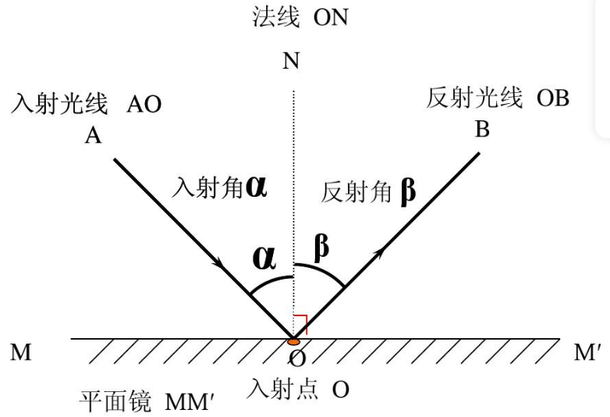
一、光的反射
夯基·基础知识梳理
1.光的反射现象：光从一种介质射向另一种介质的表面时，会有一部分光在介质表面反射回原介质中，这种传播现象叫 。
2.看到物体的原因
我们能看到太阳、明亮的日光灯等光源，是因为光源发出的光进入我们的眼睛，产生了视觉。同时，我们也能看到本身不发光的物体，如书、平面镜、月亮等，是因为这些物体反射的光进入了我们的眼睛，产生视觉。
3.光的反射的基本概念：一点、两角、三线
光的反射
过入射点O并垂直于反射面的辅助线
入射到反射面上的光线
被反射面反射的光线
入射光线与法线的夹角
反射光线与法线的夹角
光的入射点

Slide 23
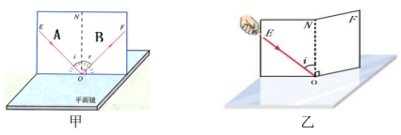
二、光的反射定律
夯基·基础知识梳理
1.探究光反射时的规律
（一）把平面镜放在水平桌面上，再将白色硬纸板竖直地立在平面镜上，纸板上的直线ON垂直于镜面，右侧纸板NOF可绕直线ON旋转；
（二）先将纸板EON和纸板NOF处在同一平面内，然后使入射光贴着纸板沿某一角度射向O点，观察反射光的方向。在硬纸板上用笔描出入射光EO和反射光OF的径迹；
（三）改变光束的入射角度，进行多次实验（寻找普遍规律），换用不同颜色的笔记录每次光的径迹

Slide 24
二、光的反射定律
夯基·基础知识梳理
1.探究光反射时的规律
（四）取下纸板，用量角器分别测量ON两侧的入射角和反射角的大小，并将数据记录在表格中
实验次数 | 入射角 | 反射角
1 | 60° | 60°
2 | 45° | 45°
3 | 30° | 30°
…
（五）如图乙所示，将纸板NOF向前或向后折转，在纸板上观察反射光的径迹

Slide 25
二、光的反射定律
夯基·基础知识梳理
1.探究光反射时的规律
【分析论证】
（1）当纸板EON和NOF在同一平面内时，能观察到反射光的径迹，且入射光、反射光分居发现两侧，反射光线的方向随着入射光线方向的改变而改变；
（2）分析表中的数据可知，反射角等于入射角。反射角随着入射角的减小而减小；
（3）把纸板NOF向前折或向后折时，观察不到反射光的径迹，说明反射光线、入射光线和法线在同一平面内。
【归纳总结】
光的反射定律：在反射现象中，反射光线、入射光线和法线都在同一平面内；反射光线、入射光线分别位于法线两侧；反射角等于入射角。

Slide 26
二、光的反射定律
夯基·基础知识梳理
2.实验注意事项
（1）应在光线较暗的室内进行实验，以便于观察实验现象；
（2）实验时，纸板必须与平面镜垂直，否则在纸板上看不到反射光；
（3）实验过程中严禁将激光对着人眼，以防灼伤眼睛；
（4）通过镜面对入射光的反射作用，可以看出镜子有改变光路的作用；
（5）本实验时一个归纳性实验，改变入射光的方向多次实验的目的是为了得到多组实验数据，从而得出普遍规律，避免实验结论的偶然性。
纸板在实验中的三个作用：
（1）显示光的传播路径；
（2）验证反射光线、入射光线和法线在同一平面内，具体操作是将纸板NOF向前或向后折转，使其和纸板EON不在同一平面内，观察有无反射光的径迹；
（3）记录光路。具体操作是在纸板上画出入射光和反射光的径迹，以分析反射角随入射角的变化而变化情况。

Slide 27
二、光的反射定律
夯基·基础知识梳理
3.对光的反射定律的理解
（1）每条入射光线，有且只有一条反射光线与之相对应；
（2）反射现象发生时，先由入射光，后有反射光。反射光是随着入射光的改变而改变的，所以叙述光的反射定律时，不能把“反射角等于入射角”说成“入射角等于反射角”；
（3）在光的反射现象中，入射光线靠近法线时，入射角减小，反射角也随之减小；入射光线远离法线时，入射角增大，反射光线随之远离法线，反射角也增大；
（4）当光垂直镜面入射时，入射角为零，反射角也为零，反射光线与入射光线在同一直线上，方向相反，并不是没有发生现象。

Slide 28
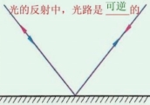
三、光路的可逆性
夯基·基础知识梳理
1.光路的可逆性
在探究光的反射规律实验中，如果让光逆着反射光的方向射到平面镜上，它被反射后就会逆着原来的入射光的方向射出。这表明，在反射现象中，光路是可逆的。如图所示。
2.生活中的光路可逆现象
生活中有很多现象可以说明光路的可逆性。例如，如果你在一块平面镜中看到了一位同学的眼睛，那么，这位同学也一定可以通过这面镜子看到你的眼睛。

Slide 29
四、利用光的反射定律作图
夯基·基础知识梳理
1.作图要求
所有实际传播的光（无论是反射光还是入射光）都要画成实线，并用箭头表示它的传播方向；法线用虚线，要垂直于反射面。
2.作图方法
（1）已知反射面、入射光线做反射光线
60°
如图所示，先过入射点O作出法线，再根据光的反射定律（反射角等于入射角），作出反射光线，标上箭头

Slide 30
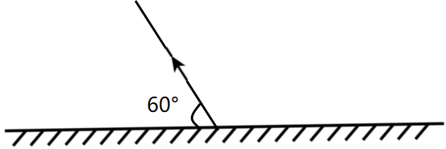
四、利用光的反射定律作图
夯基·基础知识梳理
（2）已知反射面、反射光线作入射光线
（3）已知入射光线和反射光线，画出平面镜的位置
如图所示，先过入射点作出法线，再根据光的反射定律（反射角等于入射角）画出对应的入射光线，标上箭头
如图所示，先作入射光线和反射光线夹角的角平分线，此线的位置即为法线的位置。过入射光线与反射光线的交点（入射点）作垂直于法线的一条直线，该直线的位置即为平面镜的位置
30°

Slide 31
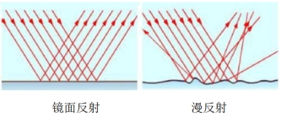
五、镜面反射与漫反射
夯基·基础知识梳理
1.探究镜面反射和漫反射
实验操作 | 现象 | 原因分析
让一束平行光斜射到平面镜上，然后再反射到墙上 | 在墙上看到一个光斑 | 平面镜的反射面比较光滑，反射光平行射出；白纸的表面凹凸不平，反射光散乱地发生到不同方向
在平面镜上蒙一张白纸，重做实验 | 在墙上看不到光斑
【总结归纳】当一束平行光照射到平面镜上时，在平面镜上发生光的反射，反射光也平行射出，这种发生叫镜面反射；当一束平行光照射的凹凸不平的表面时，反射光会朝四面八方射出，这种反射叫漫反射。如图所示。

Slide 32
五、镜面反射与漫反射
夯基·基础知识梳理
1.探究镜面反射和漫反射
（1）我们能从不同方向看到书上的字，是因为光在纸面上发生了漫反射；
（2）物体发出或反射的光浸入人眼越多，人眼就会感觉该物体越亮。所以，当发生镜面反射时，如果反射光正好进入人眼，人就会感觉镜面特别亮；
（3）无论镜面反射还是漫反射，都遵循观点反射定律。
【比较辨析】镜面反射与漫反射的异同
 | 不同点 |  |  |  | 相同点
 | 反射面 | 反射光的特点 | 人的感觉 | 现象举例
镜面反射 | 表面光洁平整 | 反射光仍平行 | 只能在某个方向看到反射光，并且会感到刺眼，看不清物体 | 黑板反光、水面反光等 | 都是光的反射现象，都遵循光的反射定律
漫反射 | 表面凹凸不平 | 反射光向各个方向射出 | 能在各个方向看清物体 | 不同方向的观众都能看到荧幕上的画面

Slide 33
五、镜面反射与漫反射
夯基·基础知识梳理
2.生活中的反射现象
（1）生活中，大部分物体表面反射的都是漫反射，因而才使我们能够从不同方向看清物体。比如，教室黑板用的毛玻璃、投影仪屏幕用的是粗布，其表面反射的都是漫反射，从而使各个方向的人都能字迹或影像；
（2）当强烈的太阳光照射到高楼大厦的玻璃幕墙、磨光的大理石墙面时，这些光滑的表面就会发生镜面反射，炫目的反射光会干扰人们的正常生活，造成“光污染”；
（3）水中倒影是最典型的光的反射现象；还有“猴子捞月”、“照镜子”等也都是由光的反射引起的。

Slide 34
考向01 光的反射现象及应用
提升·必考题型归纳
（1）生活中，由光的反射引起的光现象最典型的有：水中倒影、平面镜成像、能看清不是光源的物体等。
（2）考试中还会出现入射光不动，平面镜沿某一方向旋转一定角度，判断入射角和反射角的变化规律等。

Slide 35
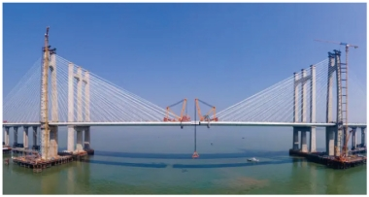
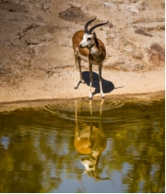
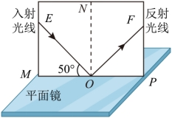
考向01 光的反射现象及应用
提升·必考题型归纳
纸板向后折叠，纸板NOF上看不到反射光线，但反射光线不会消失
【例1】如图，世界首条跨海高铁——泉州湾跨海大桥合龙成功。大桥与倒影形成的一幅壮美画面，桥在水中的倒影是光的___________形成的___________（选填“虚”或“实”）像。
【变式1-1】（2023·潍坊）如图为某同学外出游玩时用手机拍到的场景，场景中有瞪羚在岸边的影子和水中的倒影。下列分析正确的是（ ）。
A. 瞪羚的影子是光的反射形成的
B. 瞪羚的影子是光的直线传播形成的
C. 瞪羚的倒影是光的折射形成的
D. 瞪羚的倒影是光的直线传播形成的
【变式1-2】（2023·自贡）小王同学在家里将一个平面镜放在水平桌面上，再把一张可沿ON折叠的硬白纸板ENF竖直的立在平面镜上，以此来探究光的反射规律。通过测量他发现此时入射光线与平面镜成50°夹角，如图所示，则（ ）。
A. 反射光线与镜面的夹角是40°；
B. 入射角增大10°，反射光线与入射光线的夹角增大20°；
C. 将纸板NOF向后折叠，则反射光线会消失；
D. 光在纸板上发生了镜面反射
入射光线与平面镜成50°夹角，则入射角为90°-50°=40°，则反射光线与镜面的夹角是90°-40°=50°
反射
A
虚
B
入射角增大10°，反射角也增大10°，反射光线与入射光线的夹角增大20°
水中倒影是最典型光的反射现象
水中倒影是光的反射现象，所成的像是虚像。和平面镜成像规律相同
纸板表面粗糙

Slide 36
考向02 利用光的反射定律作图
提升·必考题型归纳
利用光的反射规律作图主要有：
（1）已知反射面和入射光线（反射光线）作反射光线（入射光线）：入射角是入射光线与法线夹角，不是入射光线与镜面的夹角；反射角是反射光线与法线的夹角，不是反射光线与镜面的夹角。法线要画成虚线。
（2）已知入射光线和反射光线确定平面镜的位置：法线位置时入射光线和反射光线夹角的角平分线位置，平面镜与法线垂直，故只要确定入射点法线位置即可确定平面镜的位置。

Slide 37
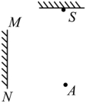
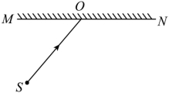
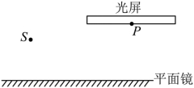
考向02 利用光的反射定律作图
提升·必考题型归纳
【例2】（2023·贵州）如图所示，点光源S发出的一条光线射到平面镜MN的O点，请在图中作出这条入射光线的反射光线。
【变式2-1】（2023·菏泽）室内有一吸顶灯S，人从平面镜MN中能够看到吸顶灯。请在图中画出人眼A经平面镜MN看到吸顶灯的完整光路图。
【变式2-2】（2023·广元）如图所示。从S点向平面镜发出一条光线，经平面镜反射后，反射光线到达光屏上的P点。请你作出此过程的光路图（保留作图痕迹）。
（1）作点S关于平面镜对称点S′，（2）连接S′A与镜面的交点O即为入射点，（3）连接SO即为入射光线
（1）作出发光点S关于平面镜的像点S′；（2）连接S′P交平面镜于点O，则O为入射点；（3）沿OP画出反射光线，连接SO画出入射光线
（1）过入射点O作法线；（2）根据反射角等于入射角作反射光线
S'
O
O
S'

Slide 38
考向03 探究光的反射规律
提升·必考题型归纳
【例3】（2023·贵州）在“探究光的反射定律”实验中，器材有：激光笔、可折转光屏、平面镜和喷雾器。
（1）将平面镜置于水平桌面，如图甲所示。激光笔的光束射向平面镜上O点，在平面镜上方喷水雾，从前向后观察，可在镜面上方看到__________条光束。
（2）将折转光屏垂直于平面镜放置，让入射光沿左半屏射到O点，如图乙所示。要呈现反射光，需将右半屏向__________（选填“前”或“后”）折转。
（3）保持入射点不变，多次改变入射方向，在光屏上记录每次实验的光路aa′、bb′和cc′，如图丙所示。为了研究反射光线和入射光线的位置关系，发现左、右半屏相对应的光线关于转轴对称，可将此对称轴视为__________。同时根据光屏上的倍息可得结论，反射角与入射角的大小__________。
2
在平面镜上方喷水雾，这样能显示出反射光线和入射光线的传播路径
前
光屏右半部分向后折了一个角度，由于反射光线、入射光线与法线在同一平面内，则需将右半屏向前折转
法线
相等
反射光线与入射光线分居在法线两侧，反射角等于入射角，即反射光线与入射光线关于法线对称
反射角与入射角的大小相等

Slide 39
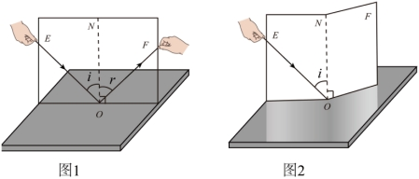
考向03 探究光的反射规律
提升·必考题型归纳
法线与镜面垂直，纸板上的直线ON相当于法线
反射现象中，光路是可逆的
【变式3-1】（2023·齐齐哈尔）小明利用如图装置探究光反射时的规律。
（1）如图1所示，实验时，把一个平面镜放在水平桌面上，再把白色纸板ENF（右侧可绕ON翻折）竖直地立在平面镜上，纸板上的直线ON应___________于镜面。使一束光贴着纸板沿某一角度射到O点，光在纸板上发生___________（选填“镜面”或“漫”）反射，呈现径迹。光经平面镜反射，沿另一个方向射出；
（2）改变光束入射的角度，多做几次，换用不同颜色的笔记录每次光的径迹。取下纸板，用量角器测量ON两侧的∠i和∠r，是为了_______________________________ ；根据实验结论可知：当入射光EO与平面镜夹角为50°时，反射角为___________；
（3）让光沿图1中FO方向照射到镜面，它会沿着OE方向射出。这表明：在光的反射现象中，光路是___________的。
（4）如图2所示，把纸板ENF右侧绕ON向前折或向后折，在右侧纸板上看不到反射光。这表明：在反射现象中，反射光线、入射光线和法线都在___________内。
垂直
漫
探究反射角与入射角的大小关系
40℃
可逆
同一平面
可以探究反射角与入射角的大小关系，入射光EO与平面镜夹角为50°时，反射角90°-50°=40°
能在纸板上看到入射光线和发射光线的路径，是由于光线在粗糙的纸板上发生了漫反射
折转后的E板，在纸板F上不能看到反射光线，说明反射光线、入射光线和法线在同一平面内

Slide 40
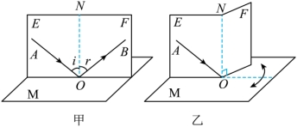
考向03 探究光的反射规律
提升·必考题型归纳
【变式3-2】（2023·潜江、天门、仙桃）用如图的装置探究“光的反射定律”。平面镜M水平放置，附有量角器的白纸板由E、F两部分构成，始终竖直立在M上，可以绕ON翻折；
（1）如图甲，E、F在同一平面上，让入射光AO射向镜面，量角器上显示入射角和反射角的大小，可得出∠r________∠i（选填“>”“<”或“=”）；
（2）改变入射光的方向，再测几组入射角和反射角，这样做的目的是_________；
（3）若光沿BO入射，经M反射后沿OA射出。这表明，在光的反射现象中，光路是_________的；
（4）如图乙，把F向前或向后翻折，则在F上________（选填“能”或“不能”）看到反射光，这说明反射光线，入射光线和法线在_________。
反射现象中，光路是可逆的
反射现象中，反射角等于入射角
多次实验的目的是得到普遍规律（防止偶然性）
=
得到普遍规律（或避免偶然性）
可逆
不能
同一平面内
在反射现象中，反射光线、入射光线和法线在同一平面内，所以把纸板F向后折叠，则在纸板F上不能看到反射光线，说明反射光线、与入射光线和法线应在同一平面内

Slide 41
考向04 镜面反射与漫反射
提升·必考题型归纳
（1）镜面反射是因为反射面是光滑表面形成的，入射光是平行光时，反射光也是平行光；
（2）漫反射是因为反射面是高低不平的粗糙表面，即便入射光是平行光，反射光也不会是平行光，反射光会向各个方向出射，所以，人站在不同角度也能看见反射光；
（3）镜面反射和漫反射都遵循光的反射规律；
（4）人眼感觉到物体的亮暗是由物体入射人眼的光的多少决定的。射入人眼的光越多，人感觉物体越亮；入射人眼的光越少，人感觉物体越暗。

Slide 42
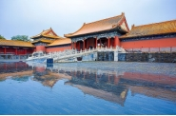
考向04 镜面反射与漫反射
提升·必考题型归纳
迎着灯光看不清方向、闭眼缓慢前行看不清路、用手遮挡灯光，同样看不清路
用手去触摸凭感觉即可分辨这两个面
【例4】（2022·宁波） 如图所示是实验室中的毛玻璃片，一面磨砂，一面平滑。为了分辨这两个面，下列方法中不可行的是（ ）。
A. 用手去触摸，粗糙的一面是磨砂面；
B. 用激光笔照射表面，反射后可在光屏上成一个亮点的一面是平滑面；
C. 压力相同时，与同一水平桌面之间滑动摩擦力较大的一面是磨砂面；
D. 透过毛玻璃片看不清远处物体，朝向眼睛的一面是平滑面
【变式4-1】（2022·黔东南）某校九年级的一名学生下晚自习后在骑自行车回家途中，迎面遇到一辆灯光非常刺眼的车辆。为了安全，他应该（ ）。
A. 迎着灯光继续行驶 B. 闭眼缓慢行驶
C. 停下车靠边避让 D. 用手遮挡灯光行驶
C
D
光面发生镜面反射，粗糙面会发生漫反射
【变式4-2】（2022·河北）雨过天晴，地面上会出现建筑物的影子，影子是由于___________形成的。通过地面上一层薄薄的积水还可以看到建筑物的像，如图所示，像的大小与建筑物的大小___________。一些建筑物外部采用了玻璃幕墙作为装饰，强光照射到玻璃幕墙时会发生___________反射，造成“光污染”。
玻璃幕墙发生镜面反射，会影响人们的视线造成光污染
光的直线传播
相等
镜面
看是否能看清物体无法判断
影子是由于光传播形成的光现象
属于平面镜成像，像与物的大小相等
压力相同时，接触面越粗糙，滑动摩擦力越大

Slide 43
03
02
平面镜成像
稿定PPT
稿定PPT，海量素材持续更新，上千款模板选择总有一款适合你

Slide 44
一、探究平面镜成像
夯基·基础知识梳理
1.什么是像
当你照镜子时可以看见自己的“像”，镜子里的自己就是自己经过平面镜所成的像。平静的水面上物体的倒影，也是物体通过水面这面镜子所成的像。这个像不同于影子，它能反映物体的面貌。
2.探究平面镜成像的特点
（一）在水平桌面上铺一张白纸，纸上竖立一块薄的玻璃板作为平面镜，在纸上沿着玻璃板画一条直线，这条直线代表玻璃板的位置
（二）如图所示，把一只点燃的蜡烛放在玻璃板的前面，透过玻璃板进行观察，可以看到它在玻璃板后面的像。再拿一只外形完全相同的蜡烛（未点燃），竖立着在玻璃板后面移动，直到看上去它跟前面的蜡烛的像完全重合。这个位置就是前面那个蜡烛的像的位置
（三）在纸上记录下两支蜡烛的位置，并注意观察蜡烛的大小和它的像的大小是否相同
（四）移动点燃的蜡烛，重做实验
（五）用直线把两次实验中的蜡烛和它的像在纸上的位置连接起来，用量角器测量蜡烛和像连线与镜面的夹角
（六）用刻度尺分别测量蜡烛和像到玻璃板的距离，将测得的数据记录在表格中

Slide 45
一、探究平面镜成像
夯基·基础知识梳理
2.探究平面镜成像的特点
【实验数据】
次数 | 蜡烛到平面镜的距离 | 蜡烛的像到平面镜的距离/cm | 蜡烛的像与蜡烛的大小关系 | 蜡烛的像与蜡烛的连线与镜面位置的关系
1 | 10 | 10 | 等大 | 垂直
2 | 15 | 15 | 等大 | 垂直
3 | 20 | 20 | 等大 | 垂直
4 | 25 | 25 | 等大 | 垂直
【分析论证】
（1）未点燃的蜡烛可以与点燃的蜡烛的像完全重合，说明蜡烛的像的大小与蜡烛大小相等；
（2）由实验数据可知，蜡烛和它的像的连线与镜面垂直，蜡烛的像到平面镜的距离与蜡烛到平面镜的距离相等。
【实验结论】
平面镜成像的特点：平面镜所成像的大小与物体大小相等，像和物体到平面镜的距离相等，像和物体的连线与平面镜垂直，即平面镜所成的像与物体关于平面镜对称。

Slide 46
一、探究平面镜成像
夯基·基础知识梳理
特别提醒：
（1）为了使观察到的像更为清晰，实验最好在较暗的环境中进行；
（2）实验中用玻璃板代替平面镜，目的是便于观察和确定像的位置，并比较物像的大小关系，原因是玻璃板既能反射光又能透过光，即透过玻璃板能看到未点燃的蜡烛，也能看到点燃的蜡烛所成的像；
（3）实验应选用较薄的玻璃板。因为玻璃板的前后表面可以各成一个像，当玻璃板较厚时，两个像有较大的错位，难以确定像的位置；
（4）实验中，玻璃板要竖直立在水平桌面上。若玻璃板没有竖直放置，则未点燃的蜡烛和点燃的蜡烛将不能完全重合；
（5）实验中，使用两支完全相同的蜡烛，目的是比较像与物体的大小关系；
（6）用点燃的蜡烛做实验的优点是所成的像比较亮，便于观察；
（7）白纸用于标注玻璃板的位置、蜡烛以及蜡烛的像的位置，刻度尺用于测量蜡烛以及蜡烛的像到玻璃板的距离；
（8）改变蜡烛与玻璃板的距离进行多次实验，是为了寻找普遍规律。

Slide 47
二、平面镜成虚像
夯基·基础知识梳理
1.平面镜成虚像：在探究平面镜成像特点的实验中，在平面镜前放一支点燃的蜡烛，在镜子中会出现一个正立蜡烛的像，但将光屏放在平面镜后蜡烛像的位置时，光屏上却没有出现蜡烛的像，可见平面镜所成的像是不存在的，是 。
虚像
2.对实像和虚像的理解
 | 成因 | 特点 | 实例
实像 | 实际光线会聚所成的像 | 既可以用眼睛直接观察，又可以用光屏承接 | 小孔成像
虚像 | 不是实际光线会聚而成的，而是由实际光线的反向延长线相交形成的 | 只能用眼睛直接观察，不能用光屏承接 | 平面镜成像、水中倒影、水中的鱼

Slide 48
二、平面镜成虚像
夯基·基础知识梳理
3.平面镜成像作图
作平面镜成的像主要有两种方法：一是根据平面镜成像原理（光的反射定律）作图；二是根据平面镜成像特点作图（对称法）。如图所示，S为平面镜前的一个点光源，我们可以作出它的像S'。
（1）根据平面镜成像原理（光的反射定律）作图
从S 射向平面镜的所有光线，经平面镜反射后，反射光线的反向延长线都会交于点S'，所以在作图时，只要任选两条从点光源S发出射向平面镜的入射光线，作出其反射光线的反向延长线，就可以确定像S'。作图步骤如下：
①从点光源S任意引两条光线射到平面镜上；
②分别作出两条入射光线的法线；
③根据光的反射定律分别作出两条入射光线的反射光线；
④分别作两条反射光线的反向延长线，它们的交点S'即为点光源S的像。
S'
S

Slide 49
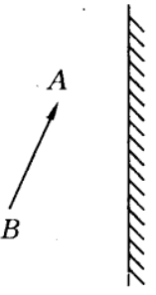
二、平面镜成虚像
夯基·基础知识梳理
3.平面镜成像作图
（2）根据平面镜成像特点作图（对称法）
作出物体AB关于平面镜的对称点A'B'，连接B'A'即为物体AB的像。具体步骤如下：
①分别过A、B两点作平面镜的垂线（像与物的连线与平面镜垂直）；
②分别取A'、B'，使A'、B'到平面镜的距离等于A、B到平面镜的距离（像与物到平面镜的距离相等）；
③连接A'、B'并且箭头方向不变，A'B'即为物体AB的像。
A'
B'

Slide 50
二、平面镜成虚像
夯基·基础知识梳理
作图时要注意以下几点：
（1）平面镜非反射面要画上短斜线；
（2）实际光线要画成实线，并用箭头表示光的传播方向，反向延长线要画成虚线；实物用实线表示，虚像用虚线表示；法线用虚线表示；
（3）实物和虚像要标注上对应的字母，并用上下标区分。

Slide 51
三、平面镜应用
夯基·基础知识梳理
1.成像：照镜子、舞蹈演员纠正姿势等
2.改变光路：太阳能电站、潜望镜等
3.扩大视野
墙上装平面镜，感觉空间更大
利用平面镜在较小空间内完成视力检查

Slide 52
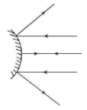
四、凸面镜和凹面镜
夯基·基础知识梳理
1.球面镜：如果镜子的反射面是球面的一部分，这样的镜子叫球面镜。球面镜分为凸面镜和凹面镜。
2.凸面镜
（1）概念：用球面的外表面作反射面的镜子叫凸面镜。
（2）特点：凸面镜对光有发散作用，平行光射到凸面镜上，反射后成为发散光，如图所示。
（3）应用：使用凸面镜能起到扩大视野的作用，所以汽车的后视镜和道路转弯处的反射镜都是凸面镜。

Slide 53
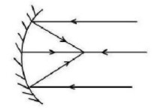
四、凸面镜和凹面镜
夯基·基础知识梳理
3.凹面镜
（1）概念：用球面的内表面作反射面的镜子叫凹面镜。
（2）特点：凹面镜对光有会聚作用，平行光射到凹面镜上，反射后会聚到一点，如图所示。
（3）应用
①使用凹面镜对光的会聚作用的有：太阳灶、奥运圣火采集器等。
②由光路可逆原理可知，由一点发出的光经凹面镜反射后可成为平行光，这一特点的常见应用有：探照灯、各种机动车的前灯、医用头灯等。

Slide 54
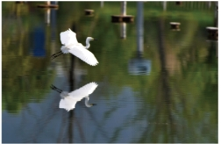
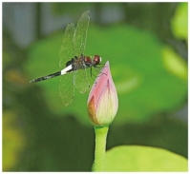
考向01 平面镜成像特点
提升·必考题型归纳
白鹭水中的像是光的反射形成的虚像；它与白鹭距离书面相等
【例1】（2022·临沂） 临沂市文化公园是我市一道亮丽的风景线。1.5m深的荷花池内，一只立于荷尖上的蜻蜓距水面0.6m（如图），蜻蜓在水中的像（ ）。
A. 因光的折射而形成
B. 是比蜻蜓略小的虚像
C. 在水面下0.9m深处
D. 与蜻蜓相距1.2m
【变式1-1】（2023·湘潭）如图所示，白鹭平行于水面飞行，距水面2m。水中的“白鹭”是_______（选填“实”或“虚”）像，它距空中的白鹭_______m。
虚
4
水中的像是光的反射形成的虚像
【变式1-2】（2022·连云港）一只小鸟在平静的湖面上飞过，以下描述正确的是（ ）。
A. 小鸟在湖中所成的像是实像；
B. 小鸟靠近湖面时，像远离湖面；
C. 小鸟在湖中的像始终和小鸟一样大；
D. 小鸟到湖面的距离大于像到湖面的距离
D
蜻蜓与它的像相当于水面距离相等
C
小鸟在水中的像是虚像
小鸟在的像与小鸟距离水面相等
小鸟的像与小鸟大小相等

Slide 55
考向02 平面镜成像作图
提升·必考题型归纳
（1）由反射光线作光源
利用像点特性快速作图：根据平面镜成像特点可知，平面镜所成的像与物体关于平面镜对称，可先确定像点，利用反射光线的反向延长线过像点这一特点快速作图。
（2）已知光源作反射光路图

Slide 56
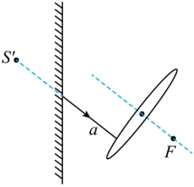
考向02 平面镜成像作图
提升·必考题型归纳
【例2】（2023·南京）根据平面镜成像特点在图甲中画出物体AB在平面镜MN中所成的像。
【变式2-1】（2023·抚顺、铁岭）如图所示，Sʹ是光源S在平面镜中的像。光线是光源S发出的光线经平面镜反射后，平行于凸透镜主光轴射向凸透镜的光线。请画出：
（1）光源S的位置；
（2）反射光线a对应的入射光线；
（3）光线a经凸透镜折射后的折射光线。
S
A'
（1）首先做像Sʹ关于镜面的对称点S，即为光源S；（2）做反射光线a对应的入射光线；（3）做光线a经凸透镜的折射光线
B'
【变式2-2】（2023·赤峰）如图所示，请根据平面镜成像特点，作出鸟喙上A点通过水面成的像A'。
分别作出物体AB端点A、B关于平面镜的对称点A′、B′，用虚线连接A′B′即为AB在平面镜中的像
过A点向平面镜做垂线，与水面交于O点，并向下延长到A′，使AO=OA′
A'

Slide 57
考向03 平面镜在生活中的应用
提升·必考题型归纳
生活中平面镜主要应用有：
（1）改变光路：平面镜成像利用的是光的反射，当入射角发生变化时，反射角随之反射变化，使入射过来的光线传播方向发生改变。
（2）成像：平面镜成像是生活中常见的平面镜的应用，熟悉平面镜成像规律是解答问题的关键。

Slide 58
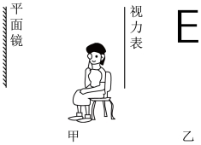
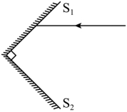
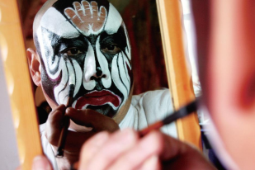
考向03 平面镜在生活中的应用
提升·必考题型归纳
【例3】（2023·枣庄）自行车尾灯可有效避免夜间交通事故的发生，它由多组“直角反射器”组成，其中一组“直角反射器”如图所示，一束光射向平面镜S₁，请在图中画出经过S₁、S₂两个平面镜反射后的光路图。
【变式3-1】（2022·株洲）检查视力时，视力表放在被测者头部的后上方，如图甲所示，则视力表上如图乙所示的字母在平面镜中的像正确的是（ ）。
物体在平面镜中成虚像，像物大小相等，与物关于镜面对称，左右互换。如图乙“E”的像开口向右，则在平面镜中看到的字母“E”开口向左，大小不变
B
过入射点作S₁的垂线为法线，作S₁的反射光线，与平面镜S₂的交点作为入射点，再重复上述过程，做出反射光线
【变式3-2】如图所示，戏曲演员在对着镜子上妆。开始时，镜中只能看到自己的脸，看不到头饰，为了能看到脸和头饰，演员应该 （选填“靠近”或“远离”）平面镜；此时平面镜内所成的像与原来相比大小 （选填“变大”、“不变”或“变小”）；图中镜面倾斜放置在桌面上，此时，演员与镜中像的对应点的连线与镜面 （选填“垂直”或“不垂直”）。
远离
不变
垂直
需要扩大视野，演员应该远离平面镜
像和物体的大小相等
物体在平面镜中所成的像和物体的连线垂直于镜面

Slide 59
考向04 探究平面镜成像特点
提升·必考题型归纳
实验中有重影，是因为玻璃板较厚，蜡烛通过玻璃板两个面都成像了
【例4】（2023·南充）小科同学在探究平面镜成像特点时，利用如图甲所示器材进行了以下操作：
（1）实验中小科同学从点燃的蜡烛一侧透过玻璃板看到像有重影，改善重影问题的方法是________，实验中选取同样大小的蜡烛A、B是为了_________；
（2）改进器材后多次改变蜡烛A的位置，并移动另一支蜡烛，确定每次像的位置，将玻璃板及每次物和像的位置记录在玻璃板下面的白纸上，连接物和对应的像点，如图乙所示，由此可得出的结论是：像与物到平面镜的距离_________；
（3）完成实验后，小科同学又将一枚硬币放在玻璃板前，能看到它在玻璃板后的像在a的位置，如图丙所示，若将玻璃板水平向右移动3cm，该硬币的像_________（选填“向右移动3cm”、“在原位置”或“向左移动3cm”）。
用薄玻璃
探究像物大小关系
用A、B同样大小的蜡烛进行实验，可探究平面镜所成的像与物的大小关系
相等
在原位置
将玻璃板水平向右移动3cm，硬币的位置不变，则像的位置也不变
由图乙知，每次记录的像距与物距的大小相等

Slide 60
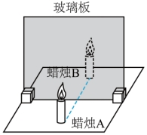
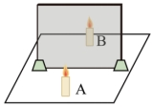
考向04 探究平面镜成像特点
提升·必考题型归纳
选取两段完全相同的蜡烛是为了比较像与物的大小关系
虚像不能成在光屏上
【变式4-1】（2023·广西）如图所示，在“探究平面镜成像的特点”的实验中，对所选择的蜡烛A、B的要求是外形___________（选填“相同”或“不同”）；蜡烛A在玻璃板后面的像___________（选填“能”或“不能”）在光屏上呈现。
相同
不能
【变式4-2】（2023·临沂）敬老爱亲的小明跟奶奶拉呱时，发现奶奶一直认为“人离平面镜越近，人在镜中的像越大”，为了纠正奶奶的错误认知，小明做了如下实验。
（1）如图所示，将白纸平铺在水平桌面上，用支架把玻璃板架在白纸上，并让玻璃板与纸面__________；
（2）将两支相同的蜡烛A和B分别竖放在玻璃板前后，点燃蜡烛__________（选填“A”或“B”），并移动蜡烛B，直至与蜡烛A的像重合；
（3）为了纠正奶奶的错误认知，小明多次改变蜡烛A的位置时，需确保__________（选填“左右”或“前后”）位置不同；
（4）小明给奶奶变了个戏法：将与蜡烛A的像重合的蜡烛B拿走，并在它的位置处竖放一个光屏。让奶奶透过玻璃板看光屏，光屏上有“蜡烛B”；不透过玻璃板直接看光屏，光屏上的“蜡烛B”却消失了。这个小戏法逗得奶奶开怀大笑，同时小明也给奶奶解释了玻璃板成__________（选填“虚”或“实”）像的道理。
为使B与A的像重合，玻璃板必须与白纸垂直
垂直
A
为了观察像与实物大小关系，应该点燃蜡烛A，在点燃的一侧观察，并移动蜡烛B
前后
虚
为了证明像的大小与物离平面镜距离无关，应多次改变蜡烛A的位置，使蜡烛A到镜面的前后距离不同
平面镜成虚像，虚像不能用光屏承接

Slide 61
04
02
光的折射
稿定PPT
稿定PPT，海量素材持续更新，上千款模板选择总有一款适合你

Slide 62
一、光的折射
夯基·基础知识梳理
如图所示，让激光笔发出的一束光垂直射入一块玻璃直角三棱镜，观察光的传播路径
1.现象探究：光的折射
如图所示，让激光笔发出的一束光斜射入水中，观察光的传播路径
如图所示，让激光笔发出的一束光穿过一块玻璃砖，观察光的传播路径
光从空气斜射入水中时，在分界面上一部分发生反射，一部分进入水中并发生偏折
光从空气斜射入玻璃中时，在分界面上光的传播方向发生偏折；光由玻璃砖斜射入空气时，在分界面上光的传播方向也会发生偏折
光由空气垂直射入玻璃时，光的传播方向不发生变化；光由玻璃垂直射入空气时，光的传播方向也不发生变化
【实验归纳】光从空气斜射入另一种介质时，在第二种介质中传播方向发生了改变；垂直射入另一种介质时，传播方向不发生改变。
2.光的折射概念:光从一种介质斜射入另一种介质时，传播方向发生了偏折，这种现象叫 。
光的折射

Slide 63
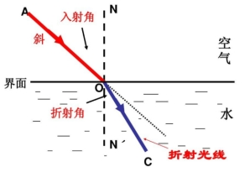
二、探究光的折射时的特点
夯基·基础知识梳理
1.基本概念：“一点、一面、三线、两角”
入射点：入射光与分界面的交点
分界面：两种介质的交界面
入射光线：入射到介质交界面的光线
入射角：入射光线与法线的夹角
折射光线：进入另一种介质的光线OC
折射角：折射光线与法线的夹角
法线：过入射点且垂直于两种介质分界面的直线NN'

Slide 64
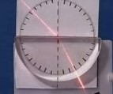
二、探究光的折射时的特点
夯基·基础知识梳理
2.探究光的折射时的特点
【实验过程】
（一）让一束光从空气斜射入水中，观察折射光线、入射光线和法线之间的位置关系，比较折射角和入射角的大小关系，并描画出光束在空气和水中的传播路径
（二）改变入射角大小，观察折射角的变化情况
（三）让一束光垂直射入水中，观察折射情况
（四）让一束光逆着原折射光的方向从水中斜射入空气中，观察折射情况
【实验现象】
（1）光从空气斜射入水中时，，可观察到折射光线、入射光线和法线在同一平面内，折射光线和入射光线分居于法线两侧，折射光线向法线方向偏折，折射角小于入射角；
（2）改变入射角的大小，发现折射角的大小也随之改变，并且入射角增大时，折射角也增大；
（3）光从空气垂直射入水中时，其传播方向不变；
（4）让光逆着原折射方向从水中斜射入空气中时，进入空气中的折射光线逆着原入射光线的方向射出。

Slide 65
二、探究光的折射时的特点
夯基·基础知识梳理
【实验结论】
（1）当光从空气斜射入水中（或其他介质）时，折射光线向法线方向偏折，折射角小于入射角；当入射角增大时，折射角也随之增大；
（2）当光线从水或其他介质斜射入空气中时，折射光线远离法线，折射角大于入射角；
（3）当光从空气垂直射入水中或其他介质中时，其传播方向不变；
（4）在光的折射现象中，光路是可逆的。

Slide 66
二、探究光的折射时的特点
夯基·基础知识梳理
3.对光的折射现象的理解
（1）法线与分界面垂直，是描述入射光线、反射光线以及折射光线位置和方向的参考标准；
（2）折射角随着入射角的增大而增大，因为先有入射光线，然后才有折射光线，所以叙述时一般说折射角随入射角的变化而变化，不说入射角随折射角的变化而变化；
（3）当光垂直射到分界面上时，光的传播方向不发生变化，此时折射光线、入射光线和法线重合，折射角和入射角都为0°；
（4）一般情况下，无论光从空气斜射入其他介质中，还是光从其他介质斜射入空气中，在空气中光线与法线的夹角大于其他介质中光线与法线的夹角；
（5）一般来说，当光从两种介质分界面上发生折射时，光速大的介质中光线与法线的夹角大，光速小的介质中光线与法线的夹角小。

Slide 67
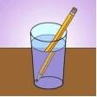
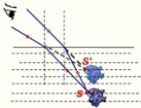
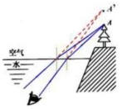
三、生活中的折射现象
夯基·基础知识梳理
海市蜃楼
“错位”的奥秘
叉鱼的诀窍
“变高”的奥秘
夏天，海面附近空气温度较低，密度较大，来自地平线以下远处的物体的光，传播时由于不同高度空气的密度不同而向地面多次弯曲后进入我们的眼中，形成“蜃景”的现象
来自水面以下的笔上物点的光，从水中射向空气反生折射，折射角大于入射角，我们眼睛看到的光好像是从直线传播方向发出的，这样看起来就好像笔错位了
因为人们看到的是水中的鱼的虚像，它比鱼的实际位置浅，所以要瞄准看到的“鱼”的下方才能叉到鱼
因为光从空气进入水中时发生折射，所以水中的人看到的是岸上的树的虚像，它比树的真实位置要高

Slide 68
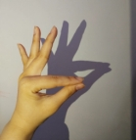
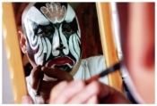
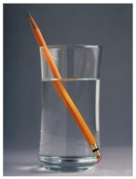
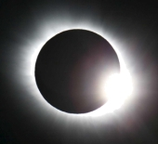
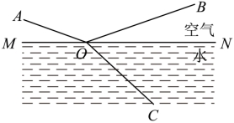
考向01 光的折射现象及应用（三种光现象辨析）
提升·必考题型归纳
【例1】（2023·牡丹江）下列现象由光的折射形成的是（ ）。
C
“手影”和“日食”是由光的直线传播形成的；“对镜画脸谱”属于平面镜成像；“铅笔折断”属于光的折射现象
A.手影
B.对镜画脸谱
C.铅笔“折断”
D.日食
【变式1-1】（2023·北京）一束单色光从空气斜射入水中的情境如图所示。下列说法正确的是（ ）。
A. BO是入射光，OA是反射光
B. AO是入射光，OC是折射光
C. ∠AOM是入射角，∠BON是反射角
D. 光若沿CO入射，将沿OA和OB射出
【变式1-2】（2023·凉山州）在地球上观看日出时能看到地平线以下的太阳。下列现象与此原理相同的是（ ）。
A. 茂密树荫下圆形的光斑 B. 汽车后视镜中的像
C. 海市蜃楼 D. 用潜望镜看到海面上的物体
B
C
过点O作法线，反射时反射光线和入射光线位于法线两侧；折射时折射光线和入射光线也位于法线两侧，所以图中AO是入射光线、OB是反射光线、OC是折射光线
地球上观看日出时能看到地平线以下的太阳，光学原理是光的折射
树荫下圆形的光斑，是光在同种均匀的介质中沿直线传播形成的;后视镜中的像，利用的是凸面镜扩大视野的作用；海市蜃楼，原理是光的折射；用潜望镜看到海面上的物体，是平面镜成像，原理是光的反射

Slide 69
考向02 光的折射作图
提升·必考题型归纳
（1）从水中看岸上物体
运用光的折射规律作图方法：
（2）从岸上看水中物体
应注意：无论从什么地方看到物体，是因为有光从物体进入眼睛，并不是人的眼睛会发光。
一知 | 光无论从空气斜射入其他介质中，还是从其他介质斜射入空气中，空气中的角（入射角或反射角）都是较大的
二作 | 过入射点作法线，在法线的另一侧作出折射光线或入射光线，且使空气中的角较大
三标 | 标出光的传播方向

Slide 70
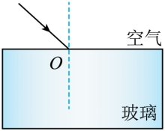
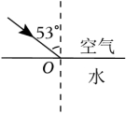
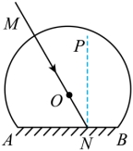
考向02 光的折射作图
提升·必考题型归纳
【例2】（2023·泸州）一束激光从空气中以图示角度射入水中，其反射光线与折射光线刚好垂直。请在图中画出折射光线，并标出折射角的角度大小。
【变式2-1】（2023·福建）如图所示，光从空气斜射入玻璃，请在图中画出反射光线和折射光线的大致位置。
【变式2-2】（2023·日照）一个底面镀银的球冠形玻璃球放置在水平桌面上，其横截面如图所示。一条光线从玻璃球冠上表面的M点通过球心O射到球冠的底面N点。虚线PN为底面AB的法线。画出该光线经底面AB反射后在球冠形玻璃球内外的光路图。
37°
（1）根据反射角等于入射角等于53°画出反射光线；
（2）折射光线与反射光线垂直，则折射光线与界面之间的夹角为90°-37°=53°，折射角为90°-53°=37°。
首先作出反射光线，注意反射角等于入射角；再在玻璃中法线的另一侧作出折射光线，注意折射角小于入射角
玻璃球底面镀银，底面相当于一个平面镜，入射光线射到N点会发生光的反射，作反射光线；反射光线从玻璃射进空气发生光的折射，此时折射角大于入射角，作折射光线

Slide 71
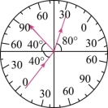
考向03 探究光的折射规律
提升·必考题型归纳
【例3】（2022·宜昌）在“探究光从玻璃斜射入空气的折射规律”的实验中，小东借助激光笔、半圆形玻璃块和带刻度的光具盘完成了实验，观察到如图所示的1、2、3三条光束，并在光具盘上用笔描出了对应的光路。
（1）图中的折射角大小为___________；
（2）根据实验现象初步发现，光从玻璃斜射入空气时，折射角___________（选填“>”、“=”或“<”）入射角；
（3）现在要探究光的折射现象中光路是否可逆，具体的操作是___________，如果看到___________现象，就可证明光路是可逆的。
80°
>
让入射光沿光路2射入
折射光从光路1射出
折射光线与法线的夹角为折射角，则折射角为80°
由图可知，反射角为40°，由光的反射定律可知，反射角等于入射角，则入射角为40°，因此折射角大于入射角
要探究光的折射现象中光路是否可逆，则只需让入射光沿折射光（光路2）入射到玻璃砖，若看到折射光沿光路1射出，就能说明折射现象中光路是可逆的

Slide 72
考向03 探究光的折射规律
提升·必考题型归纳
分析实验序号1与6（或2与7或3与8）数据可知，入射角相同，玻璃中的折射角更小，说明玻璃对光的折射能力强
【变式3-1】某小组同学在研究光的折射规律时，记录的实验数据如下表所示：请仔细观察并分析下表的实验数据，归纳实验结论。
(1)当光从一种介质斜射入另一种介质时 ；
(2)当光从空气斜射入玻璃或水时，折射角 入射角；（选填“大于”或“小于”）
(3)当入射光线逐渐远离法线时，入射角增大，折射角 ；（选填“增大”或“减小”）
(4) （选填“玻璃”或“水”）对光的折射本领强；
(5)分析实验序号1与4、2与5、7与9、8与10中的数据，可以发现折射时 。
分析实验数据可知，当光从一种介质斜射入另一种介质时，折射角和入射角不相等，即当光从一种介质斜射入另一种介质时，会发生折射
发生折射
分析实验序号1、2、3 （或6、7、8）数据可知，光从空气斜射入水或玻璃中，折射角都小于入射角
小于
增大
玻璃
分析实验序号1、2、3（或6、7、8）数据可知，入射角变大，折射角也变大
光路可逆
序号 | 传播路径 | 入射角 | 折射角 | 序号 | 传播路径 | 入射角 | 折射角
1 | 空气到水 | 30° | 20° | 6 | 空气到玻璃 | 30° | 18°
2 |  | 45° | 30° | 7 |  | 45° | 25°
3 |  | 60° | 45° | 8 |  | 60° | 38°
4 | 水到空气 | 20° | 30° | 9 | 玻璃到空气 | 25° | 45°
5 |  | 30° | 45° | 10 |  | 38° | 60°
分析实验序号1与4、2与5、7与9、8与10中的数据可知，当光线逆着原折射光线的方向射入时，会发现折射光线逆着原入射光线的方向射出，这表明在折射现象中，光路是可逆的

Slide 73
考向03 探究光的折射规律
提升·必考题型归纳
【变式3-2】为了探究“光折射时的特点”，如图所示：
（1）让光束沿AO射入杯中时，光束进入水中后折射光线会向________方向偏折；当入射角增大时，折射角________。
（2）当一束光射入杯中时，会在杯底形成光斑。保持入射光束的方向不变，逐渐往杯中加水，观察到杯底的光斑向________（选填“左”或“右”）移动。
（3）把一枚硬币放入杯底，看到硬币的位置比它实际的位置要偏________（选填“高”或“低”）。
法线
增大
左
高
光从空气斜射入水中或其他介质中时，折射角小于入射角，折射光线将向靠近法线方向偏折；当入射角增大时，折射角随之增大
如图，当水增多时，液面升高，入射角不变，折射角也不变，光斑向左移动
从硬币反射的光经水面折射，折射光线远离法线向下偏折，当光线射入人眼，人凭光直线传播的感觉，认为硬币在折射光线的反向延长线上，其实人看到的是硬币的虚像，比实际的位置要高

Slide 74
05
02
光的色散
稿定PPT
稿定PPT，海量素材持续更新，上千款模板选择总有一款适合你

Slide 75
一、光的色散
夯基·基础知识梳理
1.现象探究：光的色散
（1）探究过程：如图，让一束太阳光照射到三棱镜上，通过三棱镜偏折后照射到白色光屏上，结果在光屏上出现一条彩色的光带，光带的颜色依次为红、橙、黄、绿、蓝、靛、紫。
（2）探究归纳
①太阳光（白光）不是单色光，而是由各种颜色的光混合
而成的，白光是复色光；
②不同的单色光通过三棱镜时偏折程度不同，红光偏折最小，紫光偏折程度最大。各种单色光偏折程度从小到大依次为红光、橙光、黄光、绿光、蓝光、靛光和紫光。
2.色散的概念：太阳光是白光，它通过三棱镜后别分解成各种颜色的光，这种现象叫光的色散。
3.生活中的色散现象：雨后天空悬浮着大量细小的水珠，太阳光照射到这些小水珠上，经反射和折射后发生色散现象，形成绚丽的彩虹。

Slide 76
二、三原色
夯基·基础知识梳理
1.色光的三原色
（1）太阳可以分解为七种单色光，但实际上大自然中的色彩远比这七种颜色更丰富，这是因为单色光按照不同比例混合后会产生各种不同颜色的光；
（2）大量实验发现，把红、绿、蓝三种色光按照不同比例混合，就可以产生各种颜色的光，而红、绿、蓝三种色光都不能由其他颜色的光混合而成，因此人们把红、绿、蓝叫做色光的三原色。
2.色光混合的应用
色光的混合在科学技术中有着广泛的应用，彩色电视机呈现的丰富的色彩就是由三原色混合而成的。彩色电视机的荧光屏上有着很多微小的发光点，分别能够发出红、绿、蓝三种色光，通过电路控制三种色光的强弱，就可混合处绚丽多彩的色彩。如果用放大镜观察正在播放节目的电视机屏幕，就能在屏幕上看到红、绿、蓝三种颜色的光点。

Slide 77
二、三原色
夯基·基础知识梳理
拓展培优：物体的颜色
一般来说，物体呈现出不同的颜色是由物体对不同色光的作用决定的。
（1）透明物体的颜色是由该物体能透过的色光决定的。例如，红色玻璃片呈现红色，是因为它只能透过红颜色的光，吸收其他颜色的光；
（2）不透明物体的颜色是由该物体能反射的色光的颜色决定的。例如，绿纸呈现绿色，是因为它只反射绿光，吸收其他色光；黑色物体吸收各种色光，不反射任何颜色的光；白色物体反射所有色光，不吸收任何色光。

Slide 78
三、看不见的光
夯基·基础知识梳理
1.可见光谱
三棱镜把太阳光分解成不同颜色的光，它们按照红、橙、黄、绿、蓝、靛、紫的顺序排列，形成太阳的可见光谱，如图所示。可见光指的是人眼可以看到的各种色光。
在可见光谱的红光之外有红外线，紫光之外有紫外线。红外线和紫外线人眼都看不见，这部分光叫做不可见光。

Slide 79
三、看不见的光
夯基·基础知识梳理
2.红外线
（1）概念：让一束白光通过三棱镜发生色散形成光谱，若将非常灵敏的温度计分别放到色散后不同颜色的光处，都能检测到温度的上升。如果把温度计放在红外以外的地方，温度也会上升，说明红外以外也有能量辐射，只不过人眼看不见。我们把红光之外的辐射叫红外线。一切物体都在不断地辐射红外线，物体的温度越高，辐射出的红外线越强。
（2）特性及应用
特性 | 应用 | 工作原理
热作用强 | 红外线烤箱、用红外线烘干汽车表面的喷漆、浴室暖灯释放红外线、红外线理疗仪等 | 各种物体吸收了红外线后温度都会上升
穿透云雾能力强 | 红外线高空摄像机 | 利用灵敏的红外线探测器接收物体发出的红外线，再用电子仪器对接收到的信息进行处理，就可以显示出被测物体的形状和特征
抗干扰能力强 | 红外线遥控器 | 电视机、空调等家用电器的遥控器前端有一个发光二极管，按下不同的键时，发光二极管可以发出不同的红外脉冲，以实现对电视机、空调器的控制
一切物体都在不停辐射红外线，温度越高辐射越强 | 红外线测温仪、红外线夜视仪、红外感应灯、红外自动门、卫生洁具的自动控制等 | 人体可以发出红外线，可以通过红外线感应装置进行体温测量以及实现自动控制

Slide 80
三、看不见的光
夯基·基础知识梳理
3.紫外线
（1）概念：在光谱紫端以外，还有一种看不见的光，叫做紫外线。
（2）特性及应用
特性 | 应用
化学作用 | 紫外线可以照相机的胶片感光，因而可利用紫外线进行摄影
生理作用 | 适当的紫外线照射有助于人体合成维生素D，对骨骼的生长和身体健康都有好处；紫外线能杀死微生物，可用紫外线灯霉菌、治疗皮肤病等
荧光作用 | 在紫外线照射下荧光物质会发光，可用于鉴别纸币、古字画及商标的真伪等

Slide 81
三、看不见的光
夯基·基础知识梳理
（3）紫外线的危害
①过量的紫外线能伤害人的皮肤，轻则使皮肤粗糙，重则诱发皮肤癌。电焊的弧光中有强烈的紫外线，因此电焊工人在工作时必须穿好防护服，戴好防护面罩；
②太阳光是天然紫外线的来源。太阳光中有大量的紫外线，如果这些紫外线全部到达地面，地球上的生物将不能生存。但太阳光中的紫外线大部分没能到达地面，这是因为大气层上部的臭氧层有能吸收太阳光中的紫外线的特性，大部分紫外线都被臭氧层吸收了，保护地球生物不受到紫外线的伤害，因而保护地球臭氧层具有重要的意义。
（1）红外线与红光、紫外线与紫光都是不同的，红外线和紫外线是看不见的光，而红光、紫光是可见光；
（2）红外线、紫外线也是光，也遵循光的传播规律。在均匀同种介质中，红外线、紫外线也是沿直线传播的；若遇到反射面，也会发生反射，且反射时都遵循光的反射定律。

Slide 82
考向01 光的色散及其色散现象
提升·必考题型归纳
认识光的色散是解答此类问题的基础。光的色散是光的折射引起的，但要注意光的色散与光的折射的联系与区别：
色散是复色光分解为单色光的现象，色散可以利用棱镜的折射实现，也可以利用光栅等仪器来实现。

Slide 83
考向01 光的色散及其色散现象
提升·必考题型归纳
白光被三棱镜分解成七种颜色的色光，由于凸透镜对光有会聚作用，七种颜色的色光经过凸透镜会复合成白光
【例1】（2023·成都）“因为有了光，自然界才绚丽多彩，世界才生机勃勃……”，下列对光现象描述正确的是（ ）。
A. 太阳发出的光沿直线传播到达学校操场；
B. 太阳光照在人身上的反射不遵循光的反射定律；
C. 通过天文望远镜看到月球环形山，此时像与物等大；
D. 白光经三棱镜分解成的彩色光，可通过凸透镜合成白光
D
光从太阳处发出，经过的不是同种均匀介质，则不是沿直线传播到达学校操场
镜面反射和漫反射，都遵循光的反射定律
天文望远镜看到的像是放大的，可知看到月球环形山
【变式1-1】如图甲所示，一束白光经三棱镜折射后，被分解成红、橙、黄、绿、蓝、靛、紫七种色光的现象叫做光的 现象，最早发现这一现象的物理学家是 ，从图甲中可以看出红色光线的偏折程度最 。图乙为色光三原色的示意图，图中区域1应标 色，区域2应标 色。
【变式1-2】（2022·宜昌）雨天的夜晚，我们在马路上，有时可以看到路灯周围一圈圈美丽的彩虹。这是由于雨天，空气中充满着细小的水珠，而这些小水珠相当于___________ （选填“平面镜”或“三棱镜”），路灯的光透过小水珠发生光的___________ 现象，不同颜色的光在灯的周围“编织”成一圈圈美丽的彩虹。
色散
牛顿
三棱镜
小
色散
白
蓝
最早发现光的色散现象是物理学家牛顿。白色光经过三棱镜后产生色散现象，在光屏由下至上依次为红、橙、黄、绿、蓝、靛、紫。由图可知紫光的偏折程度最大，红光的偏折程度最小。红光、绿光、蓝光叫做三原色光；三种色光混合，可以得到白光，故1是白，2是蓝色
空气中的小水珠相当于三棱镜，路灯的光透过小水珠，发生折射，不同颜色的光分离开，产生光的色散现象

Slide 84
考向02 三原色与物体的颜色
提升·必考题型归纳
（1）三原色：红、绿、蓝；
（2）由三原色按不同比例混合可以模拟各种色光，这就是色光的混合；
（3）我们看到的物体的颜色这种色光进入眼睛得到的。物体的颜色有两种类型：①物体反射光的颜色；②物体透光的颜色。

Slide 85
考向02 三原色与物体的颜色
提升·必考题型归纳
【例2】（2022·苏州）太阳光经三棱镜分解出的黄光照射到红纸上，红纸呈现___________色。红光和绿光混合成的黄光照射到红纸上，红纸呈现___________色。
黑
红
黄光是单色光，，当单一的黄光照到不透明的红纸上，红纸只反射跟自己颜色相同的色光，而其它颜色的色光都会被吸收，因此看到红纸呈现黑色；由红光和绿光混合成的黄光不是单色光，当照射到红纸上，红纸就会将其中与自己颜色相同的红光反射出来，因此红纸呈现红色
【变式2-1】（2022·河南）物理学的每一次重大发现，都为人类的文明和发展做出了杰出贡献。牛顿用光的色散实验证明了白光是由_______混合而成的，揭开了光的颜色之谜。法拉第经过十年的不懈探索发现了________现象，开辟了人类大规模使用电能的新时代。
【变式2-2】（2022·百色）光的世界变幻莫测，奥秘无穷。雨后天空出现七色彩虹，这是光的__________现象，其中红、__________、蓝三种颜色的光被称为光的“三基色”。
色散
七色光
绿
电磁感应
太阳光是复色光，通过三棱镜后由于各种色光的折射率不同，会发生色散现象。
自然界中的各种色光都可以由红绿蓝按一定的比例组成，故红、绿、蓝被称为光的“三基色”
白光经三棱镜后，光屏上自上而下出现了红、橙、黄、绿、蓝、靛、紫的色带，该实验说明白光是由七种颜色混合而成的
英国物理学家法拉第发现了电磁感应现象

Slide 86
考向03 红外线与紫外线及其应用
提升·必考题型归纳
红外线和紫外线的应用都是建立在其自身特点的基础上的。
（1）红外线具有热效应强，穿透能力强，一切物体都在不停地辐射红外线等特点，利用这些特点可制成热谱仪、夜视仪、红外遥感卫星等。
（2）紫外线具有化学作用、生理作用、荧光效应等特性，可用于紫外线摄影、灭菌灯、验钞机等。

Slide 87
考向03 红外线与紫外线及其应用
提升·必考题型归纳
抛光的不锈钢板相当于平面镜，小玉看到“自己”，这是由于光的反射而形成的正立等大的虚像
【例3】（2022·抚顺、葫芦岛）幸福小区电梯内壁是抛光的不锈钢板。电梯门打开时，小玉看到“自己”，这是由于光发生 ___________而形成的 ___________像；走进电梯，“像”会 ___________（填“靠近”或“远离”）她。门上的传感器通过 ___________（填“红外线”或“紫外线”）感知乘客，确定是否关门。
反射
虚
靠近
红外线
小玉和不锈钢板的距离变小，像到平面镜的距离也变小，因此“像”会靠近她
传感器是通过人的红外线，就可以感知乘客的梯
【变式3-1】（2020·荆门）“新冠肺炎”疫情期间，我们经常使用一种叫“测温枪”的测温仪器，只要把“枪口”对准人的额头或手腕，“枪尾”的显示屏就能用数字直接报告人体的温度，测温枪测温利用的是（ ）。
A. 红外线 B. 紫外线 C. 红光 D. 紫光
【变式3-2】关于超声波、红外线和紫外线，下列说法中正确的是（ ）。
A．超声波、红外线和紫外线都可以在真空中传播；
B．只有太阳才能辐射红外线；
C．利用超声波可以测量宇宙飞船飞行的轨道高度；
D．当预报的紫外线指数过大时，要采取防护措施，防止过量的紫外线照射人体
D
A
红外线和紫外线都是电磁波，可以在真空传播，但真空不能传声
一切物体都能辐射红外线
宇宙飞船在真空状态的太空飞行，真空不能传声
虽然紫外线对人体有好处，但过多地接受紫外线的照射对人体有伤害
红外线的热作用比较强，测温枪是通过接收身体表面辐射出来的红外线来测温的

Slide 88
感谢观看
THANK YOU

